Slide 1
Vanhempainilta ti 19.8.2025
Tervetuloa Keskustan koulun vanhempainiltaan

Slide 2
Vanhempainillan ohjelma
3M lauluesitys Marja Laihon johdolla (2 laulua)
Kouluyhteisöön ja koulunkäyntiin liittyviä asioita
Järjestyssäännöt ja kiusaamiseen puuttumisen malli
Kaveriverkoston kartoitus
Vanhempien kanssa tehtävä yhteistyö: vanhempainyhteistyöryhmä ja laatukyselyn tulokset
Oppimisen tuen uudistus
Siirtyminen luokkiin luokanopettajan johdolla

Slide 3
Kouluyhteisö
Keskustan koulu, Svenska skolan, Koulurinne
Koulurinne 1.-2.lk 1A, 2AB, 1-4C,
Keskustan koulu 3.-6.lk ABDM, Svenska skolan 2-3 ja 4-6
Oppilaita yhteensä 325+ 13 Svenska skolan oppilasta 2.-6.lk, joista 1.luokka 21
Henkilökunnan esittely
Ohjaajia 5, joista 2 toimii pääsääntöisesti Koulurinteellä

Slide 4
Koulunkäynti
Wilma
IP kerho klo 12- 16 Koulurinteellä
JEA- toiminta 1.-2.lk ja eskarit (Ekholmin ja
Killingin päiväkoti)
Koulun pedanet sivut: Keskustan koulu
Oppitunnit:
8.15-9.00
9.00-9.45
10.00-10.45
11.-11.45 tai 11.15-12
pitkä välitunti 12-12.30
12.30-13.15
13.30-14.15
14.30-15.15
Ruokailut klo 10.40- 12.15

Slide 5
Koulumatkat
Suosittelemme lasten liikkumista koulumatkat jalan tai pyörällä.
→HUOM! Heijastimet,valot ja lukitus
Kypäränkäyttösopimus
Mäenpäänkujan pääty varattu taksiliikenteelle, Mäenpääntiellä pysähtymiskielto sairaalanmäeltä tultaessa
Saattoliikenne: oppilaiden jättöpaikka Kalliosuojan parkki (Mäenpääntie 19 A): ympyrä, HUOM! Ajosuunta
Linja-autopysäkeillä odottelu
Sähköpotkulauta: Kevyttä sähköajoneuvoa saa kuljettaa 15 vuotta täyttänyt henkilö. Poliisi voi tarkistaa sähköpotkulaudan kuljettajan iän ja keskeyttää alle 15-vuotiaan ajon. Ajoneuvoa ei saa luovuttaa alle 15-vuotiaan kuljetettavaksi. Poliisi voi määrätä 60 euron liikennevirhemaksun sähköpotkulaudan alle 15-vuotiaalle luovuttaneelle henkilölle.

Slide 6
Poissaolot
Opetuksen järjestäjällä velvollisuus seurata ja puuttua Pol 26§. Opetuksen järjestäjän tulee ilmoittaa luvattomista poissaoloista oppilaan huoltajalle tai muulle lailliselle edustajalle.(PoL 26§). POISSAOLOIHINPUUTTUMISEN MALLI
Tieto opelle ennen koulupäivän alkua; erit. ruokavaliot ruokalaan tekstiviestillä: 02061 54085
Hammaslääkärikäynnit, sairauspoissaolot
LOMAT: Luokanopettaja voi myöntää 1-5 päivää kestävät lomat, rehtori 5 päivää pidemmät lomat. Ennen lomalle lähtöä oppilaan tulee selvittää opettajilta tehtävät ja läksyt.

Slide 7
Järjestyssäännöt ja koulun käytänteitä
Päivitys syksyn aikana: henkilökunta, oppilaskunta ja vanhempain yhteistyöryhmä syys-lokakuu 2025.
→Oppilas ei saa käyttää puhelinta tai muuta mobiililaitetta oppitunnin aikana lukuun ottamatta niiden käyttöä opettajan luvalla oppimistarkoitukseen taikka rehtorin tai opettajan luvalla henkilökohtaiseen terveydenhoitoon taikka 31 §:ssä tarkoitettuna apuvälineenä. (Perusopetuslaki 29 §).
→Oppilaan saapuessa koulun piha-alueelle, puhelin tai muu mobiililaite asetetaan äänettömälle ja se säilytetään repussa koko koulupäivän ajan, siihen saakka, kunnes oppilas poistuu koulun alueelta.

Slide 8
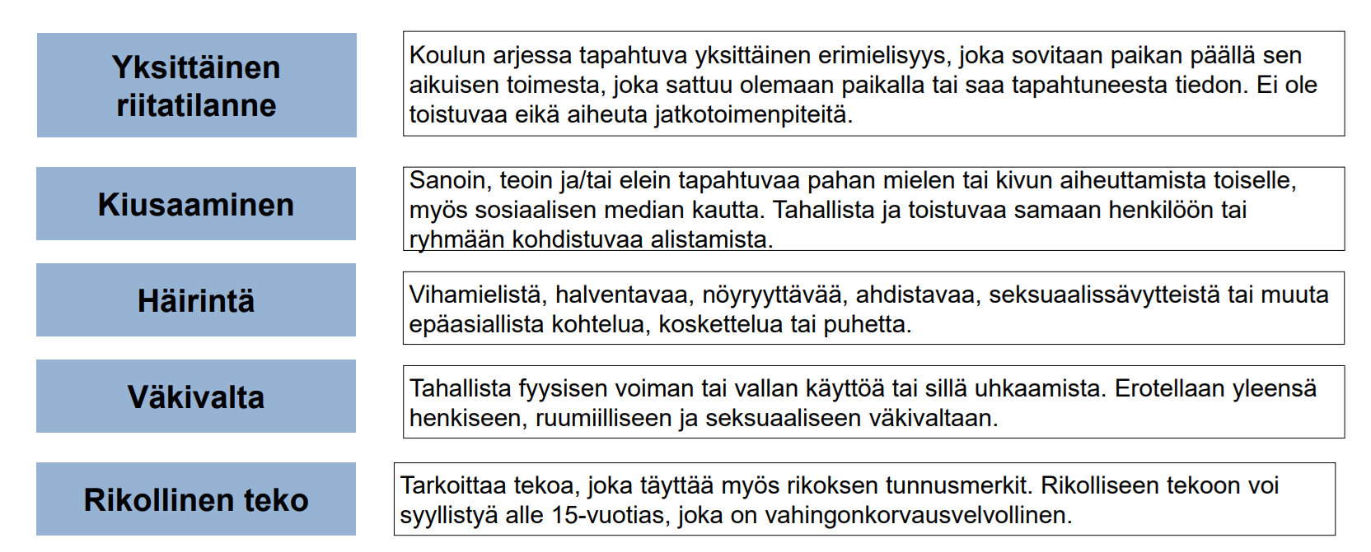
Kiusaaminen ja väkivalta
Luokanopettaja
(muu henkilökunta)
KIVA- tiimi

Slide 9
Kaveriverkoston kartoitus 2025
Vanhemmuuden tuen nykytilaa kartoitettiin Kouvolassa laajasti helmikuussa 2025 KAVERI-verkoston (mukana kaupungin toimijoita eri palveluista sekä hyvinvointialueen edustajia ja kolmannen sektorin toimijoita) sekä poikkihallinnollisen hyvinvoinnin työryhmän toimeksiantona.
Millaista tukea vanhemmille tarjotaan tällä hetkellä ja millaista tukea tarvitaan lisää.
Kartoituksen mukaan vanhemmat tarvitsevat apua ja tukea lapsen hyvinvoinnin edistämiseen.
→ Check-listat

Slide 10
Check- listat 2.lk ja 6.lk
Ruutuaika
Yhteinen aika vanhemman kanssa
Tasapainoinen ravinto ja säännöllinen ateriarytmi
Riittävä uni
Mielekäs vapaa-ajan tekeminen
Liikunta
Päihteettömyys ja Päihteet
KOULU: kotitehtävien määrä ja yhteydenpito kotiin, liikkuminen, rauhallinen oppimisympäristö, oppilaan kohtaaminen ja positiivinen palaute

Slide 11
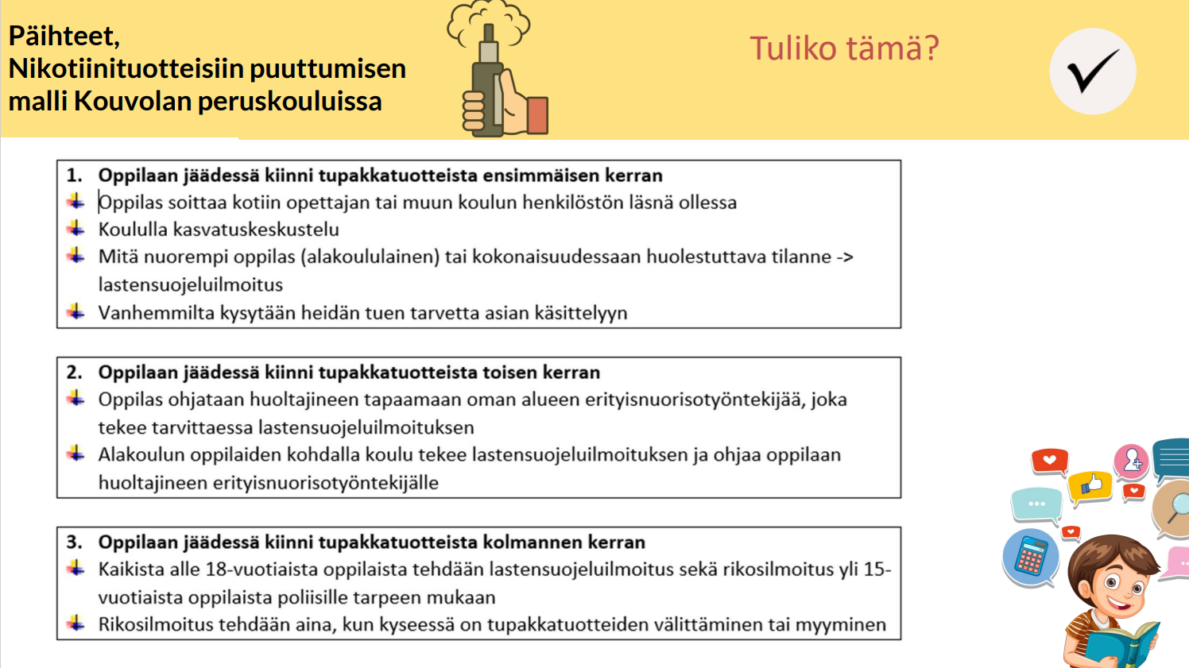

Slide 12
Vanhempien kanssa tehtävä yhteistyö
Vanhempainyhteistyöryhmä
Kokoontuminen syyskuun aikana
Kiinnostuneet voivat ottaa yhteyttä rehtoriin tai luokanopettajan kautta
TERVETULOA KAIKKI VANHEMMAT MUKAAN!

Slide 13
Laatukysely 2025
35 huoltajaa vastasi kyselyyn (Kouvola 820 huoltajaa)
Tutkimustuloksia:
Oppilaat lähtevät mielellään kouluun 5.18 / 5.37
Kiusaamiseen puuttuminen 4.53 / 4.91, lastani ei kiusata 5.08/ 5.12
Koulu on turvallinen ja ollaan tyytyväisiä kasvatustyöhön 5.07 / 5.03, 5.16 /5.06
Huolehditaan hyvinvoinnista 5.05/ 5.51 ja aikuisilla on lapsille aikaa 4.87/ 5.13
Tiedotukseen oltiin tyytyväisiä (helppo olla yhteydessä 5.54 / 5.51 ja yhteistyö kodin ja koulun kanssa toimii 5.38 / 5.50)
Koulurakennus ja opetustilat ovat viihtyisiä 4.73/ 5.29
Koulutehtävät ovat vaikeita ja kuormittavuus sekä arvioinnista tiedottaminen

Slide 14
Oppimisen tuen uudistaminen
Opetus- ja kulttuuriministeriön valmisteleman perusopetuslain muutoksen seurauksena oppimisen tuki on uudistunut valtakunnallisesti esi- ja perusopetuksessa.
Uudistuksen tavoitteena on tukea lapsia ja oppilaita varhaisessa vaiheessa sekä vahvistaa inklusiivisia toimintatapoja koulutuksessa.
Lakimuutokset ovat astuneet pääosin voimaan 1.8.2025.

Slide 15
Kolmiportaisen tuen malli on poistunut
Oppimisen tuen uudistuksen myötä kolmiportainen tuki ja tämän myötä yleisen, tehostetun ja erityisen tuen käsitteet sekä kolmiportaisen tuen pedagogiset asiakirjat (pedagoginen arvio, pedagoginen selvitys, oppimissuunnitelma ja henkilökohtainen opetuksen järjestämistä koskeva suunnitelma eli HOJKS) poistuvat käytöstä eikä ko. asiakirjoja enää päivitetä.
Lukuvuosi 2025-2026 on siirtymäaikaa.
Ennen 1.8.2025 tehdyt päätökset ovat voimassa siirtymäajan/kunnes tehdään uuden lain mukainen päätös esim. oppilaskohtaisista tukitoimista.

Slide 16
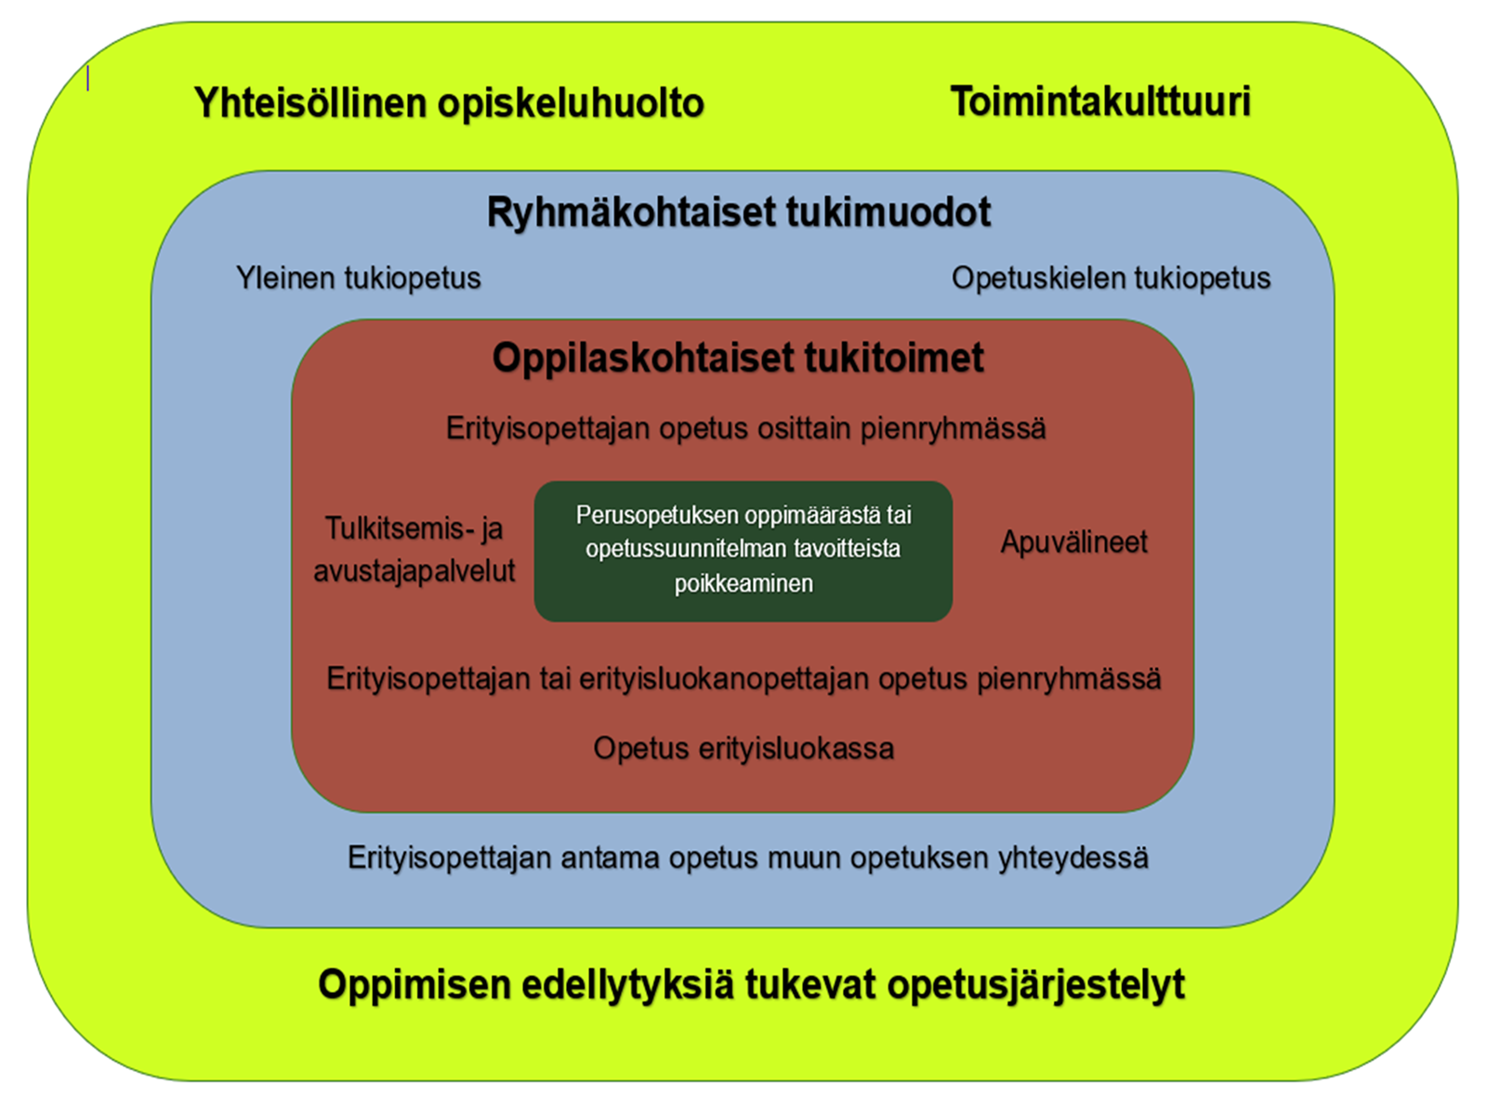

Slide 17
Tuen järjestäminen
Koulun toimintakulttuuri, yhteisöllinen opiskeluhuolto ja oppimisen edellytyksiä tukevat opetusjärjestelyt muodostavat perustan koulun toiminnalle sekä oppimisen ja koulunkäynnin tuelle.
Oppimisen edellytyksiä tukeviin opetusjärjestelyihin sisältyy mm.
      eriyttäminen
      joustavat ryhmittelyt
      kielitietoinen opetus
      oppimisympäristön muokkaaminen.

Slide 18
Ryhmäkohtaiset tukimuodot
Tuen painopiste on ennaltaehkäisyssä.
Ensisijaisesti toteutetaan ryhmäkohtaisia tukimuotoja:
      Tukiopetusta (Keskustan koulu rinnakkaisluokkien opettajat yhteistyössä)
      opetuskielen tukiopetusta
      erityisopettajan antamaa tukea muun opetuksen yhteydessä.
      Keskustan koulu resurssiopettaja eo: Kati Kokkola

Slide 19
Oppilaskohtaiset tukitoimet
Mikäli oppimisen edellytyksiä tukevat opetusjärjestelyt ja ryhmäkohtaiset tukimuodot eivät ole riittäviä, oppilas voi saada oppilaskohtaisena tukitoimena esimerkiksi
      erityisopettajan antamaa opetusta pienryhmässä (osittain tai kokonaan jossain oppiaineessa)
      erityisluokanopettajan antamaa opetusta erityisluokassa
      tulkitsemis- ja avustajapalveluita tai apuvälineitä.
Oppilaskohtaisten tukitoimien järjestäminen edellyttää aina suunnitelmaa ja hallintopäätöstä.

Slide 20
Konsultatiivinen sairaalaopetuspalvelu
Konsultatiivinen sairaalaopetuspalvelu tarjoaa opettajille ja muulle henkilöstölle asiantuntijatukea lasten ja oppilaiden oppimisen ja opetukseen osallistumisen edistämiseen.
Tuki kohdistuu ennaltaehkäisevien ja korjaavien toimenpiteiden suunnitteluun ja toteuttamiseen omassa koulussa tai esiopetusryhmässä.
Palvelu on tarkoitettu tilanteisiin, joissa opetushenkilöstön konsultaation tarpeisiin liittyy lasten ja oppilaiden erikoissairaanhoidollisia tarpeita ja joissa tarvitaan vaativaa monialaista osaamista.
Sairaalaopetuksen konsultoivana erityisluokanopettajana toimii Katri Porkka.

